Slide 1
Объёмные рамки

Slide 12
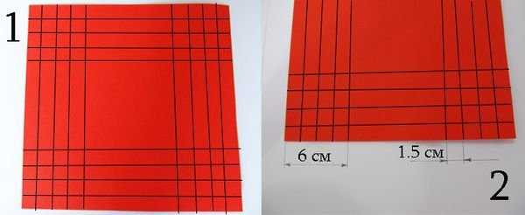
Отметить 4 стороны полосками по 1,5 см как на фото.

Slide 13
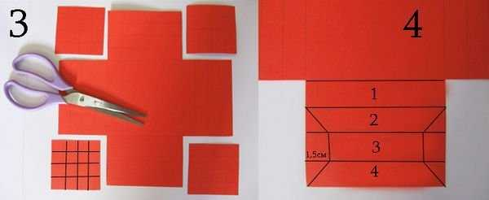
Вырезаем заготовку для нашей будущей рамки, как на рисунке 3. У нас получилась деталь похожая на крест.

Slide 14
Затем наносим разметку как на рисунке 4. Такую разметку мы рисуем на двух противоположных сторонах получившегося креста.

Slide 15
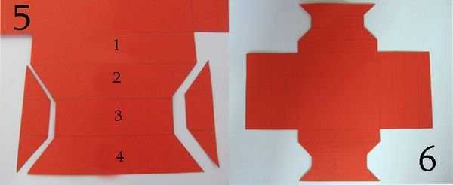
Вырезаем заготовку по разметке. Как на рисунке 5 и у нас получилась необычная фигура.

Slide 16
Смотрите рисунок 6.

Slide 17
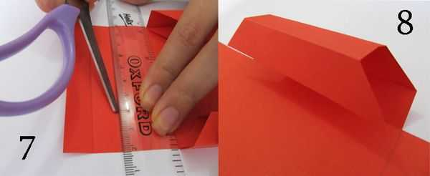
Следующий этап создания рамки — это собрать её объемные края. Для этого нам необходимо согнуть нашу заготовку по намеченным линиям.
Совет: Для того, чтобы удобнее и ровнее сложить края рамки, проведите ножницами по нарисованным линиям. Так в плотной бумаге образуются бороздки, и согнуть ее будет очень легко. Смотрите рисунок 7.

Slide 18
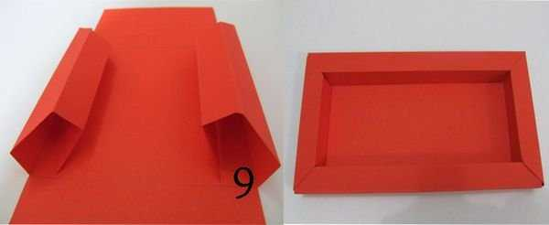
Складываем края объемной рамки друг в друга. Если делать все по размерам, то края сложатся довольно плотно.

Slide 19
Рамка из бумаги готова.

